Slide 1
进度汇报
毛宽诚
2019/07/27

Slide 2
基于pytorch的单/双波段行人检测实验
训练集：train-all-02(set01-set05)
train-all-20(set01-set05)
测试集：test-all-20(set06-set11)
2252张图片。
标签：person/people/people?/cyclist
训练：全部训练/只取person
测试：忽略 people/people?/cyclist
忽略 occlusion/小尺寸
仅统计person
person 478 197 46 87 0 0 0 0 0 0 0
person? 39 130 83 249 0 0 0 0 0 0 0

Slide 3
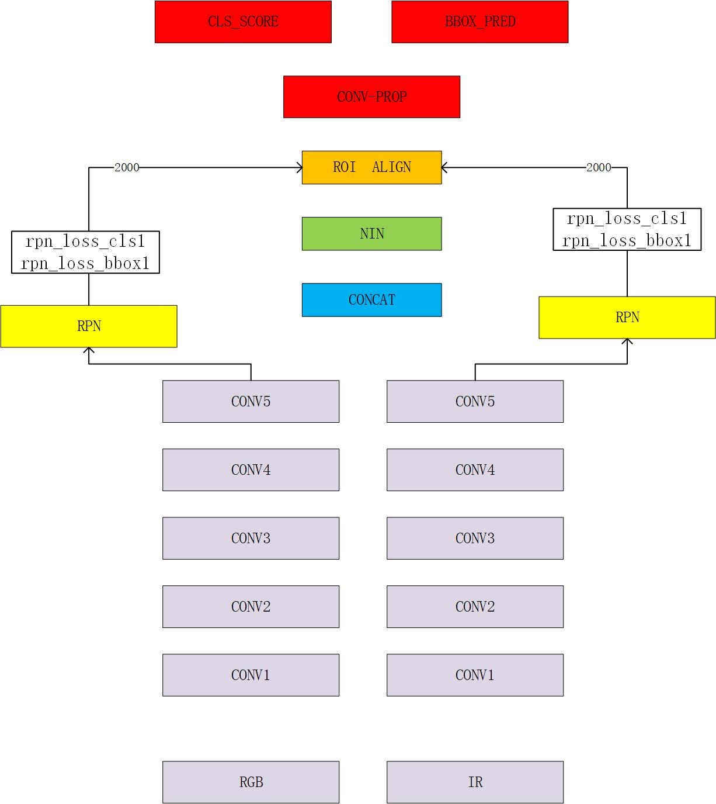
nms
方法 | Rpn fusion Train (4000->2000) Test(600->300) | Rpn nms fusion | RPN NMS FUSION train（4000->2000 ） test（600 ->300 ）
All | 34.17%->35.16% | 37.11% | 35.75%
Day | 34.62%->35.42% | 36.77%. | 35.56%
Night | 32.32%->34.21% | 37.74% | 35.06%

Slide 4
计算量：
FLOPS：注意全大写，是floating point operations per second的缩写，意指每秒浮点运算次数，理解为计算速度。是一个衡量硬件性能的指标。flop/s
FLOPs：注意s小写，是floating point operations的缩写（s表复数），意指浮点运算数，理解为计算量。可以用来衡量算法/模型的复杂度。 flops
参数量：
模型在内存中的占用空间
带宽：
模型与cpu之间数据交换的效率
https://zhuanlan.zhihu.com/p/34204282

Slide 5
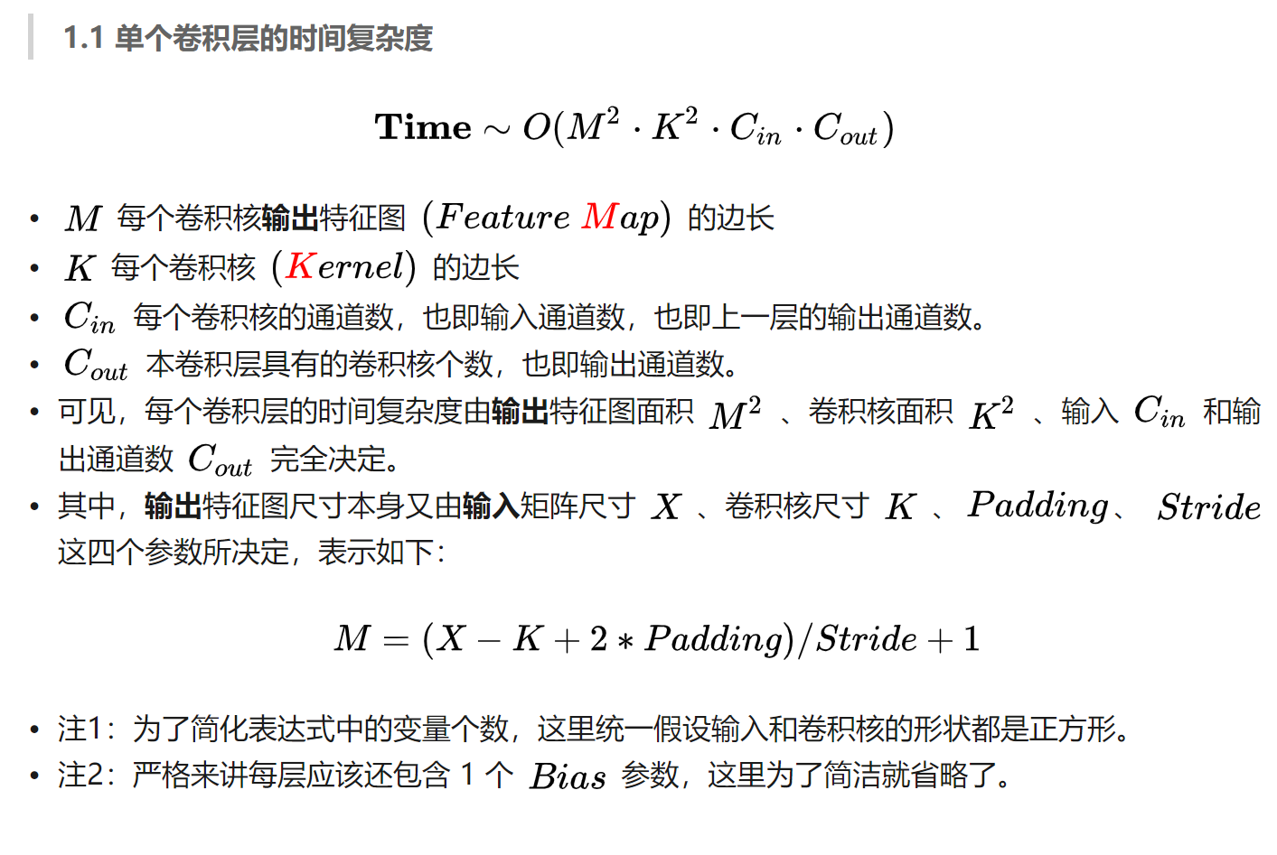
计算量
时间复杂度(Flops)

Slide 6
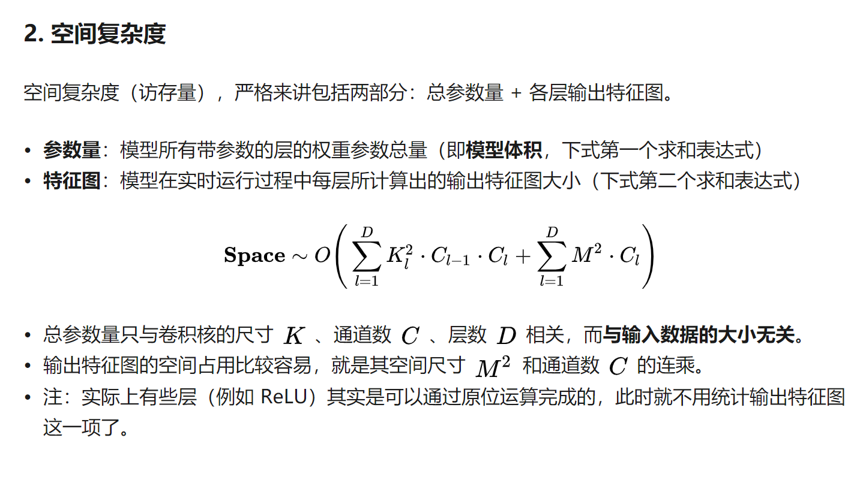
参数量

Slide 7
带宽
访存量
指的是输入单个样本，模型完成一次前向传播过程中所发生的内存交换总量。
由于不同的模型层数和kernel个数/大小不同，在内存与cpu之间交换的次数和时间也不尽相同

Slide 8
网络 | 计算量 | 参数量 | 网络带宽 | top1
AlexNet | 1.45G | 60.97M | 2.79M | 61.9%
VGG16 | 30.94G | 138.36M | 52.99M | 71.5%
DarkNet53 | 14.21G | 41.67M | 65.58M | 77.2%
ResNet50 | 7.72G | 25.50M | 71.76M | 75.8%
ResNet101 | 15.14G | 44.44M | 109.28M | 77%
ResNet152 | 22.56G | 60.04M | 155.65M | 77.6%
Inception-ResNet | 26.31G | 55.78M | 178.58M | 80.1%
MobileNet V2 | 0.85G | 2.42M |  | 72%
ShuffleNet V2 | 0.27G | 1.4M |  | 74.9%
数据来源各大博客及论文

